Slide 1

Práce ve 21. století
Ta, kterou nechcete.

Slide 2
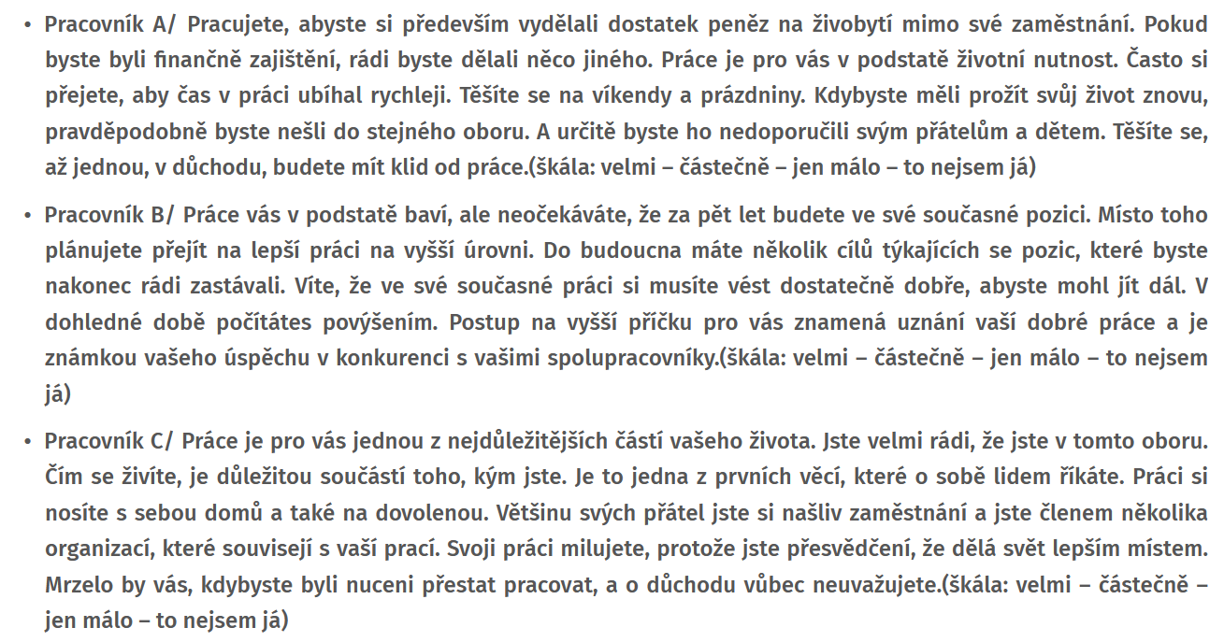
Tři přístupy k práci
Představte si některého z vašich pracujících příbuzných.
Rozhodněte, do které kategorie z nabídky patří.
Notes:
Na dalším slidu je nabídka ve větším měřítku.

Slide 4
Tři přístupy k práci
Do které kategorie byste v budoucnu chtěli patřit vy?
Je kategorie, do které byste patřit nechtěli?
Co od své budoucí práce očekáváte?

Slide 5
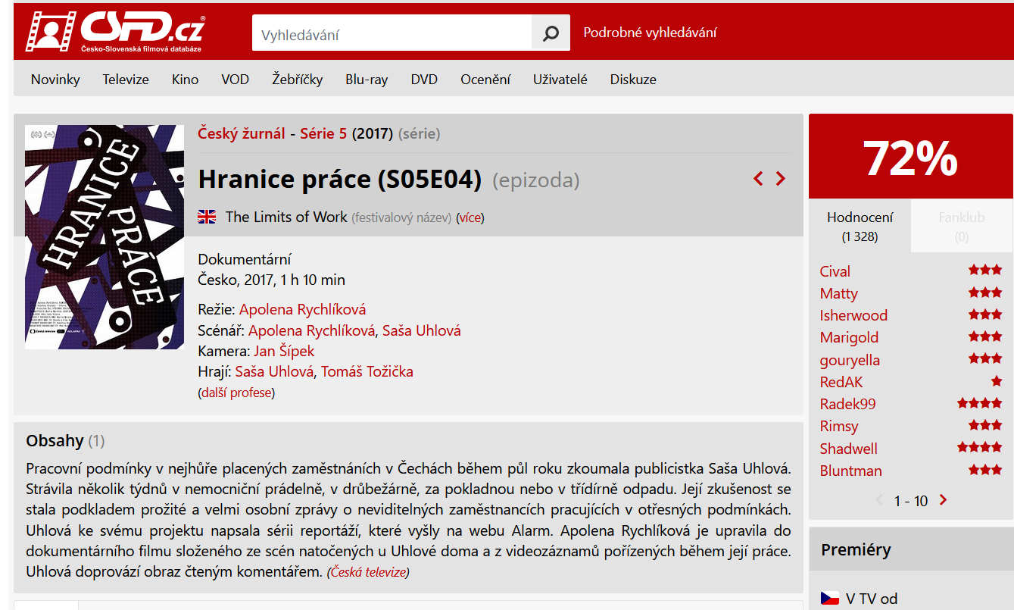
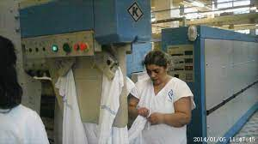
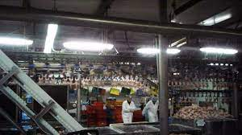
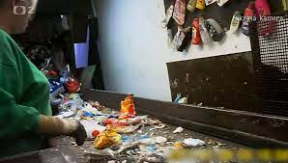
Hranice práce
Podobné představy o své budoucnosti měli asi v mládí i protagonosté, se kterými se setkala novinářka Saša Uhlová v rámci mapování pracovních podminek nejhůře placených zaměstnání. Než se setkali s realitou…
Práce s pracovním listem

Slide 6
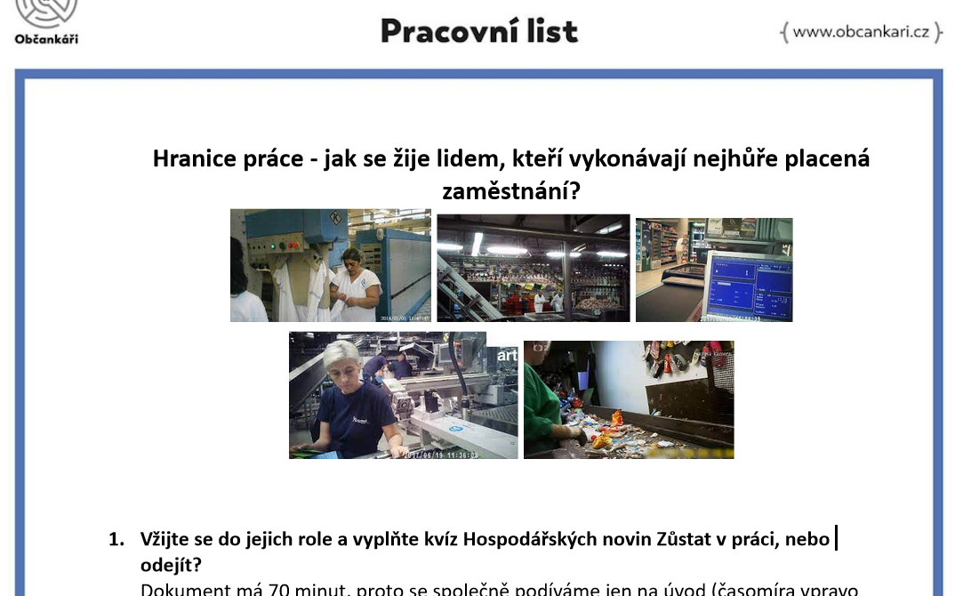
Hranice práce
https://www.ceskatelevize.cz/porady/10408111009-cesky-zurnal/216562262600002/
Prádelna v nemocnici Motol 1:05 - 55:55
Drůbežárna Vodňany 54:20 - 43:23
Albert 37:50 - 28:25
Žiletkárna Krupka 26:00 - 17:10
Třídírna odpadu OZO 16:43 - 3:50
1. Co se odehrávalo v této části dokumentu?
2. Jaké jsou tvé dojmy a postřehy?
3. Co vyšlo v kvízu? Měli by zaměstnanci zůstat, nebo odejít?

Slide 7

Průběžné shrnutí:
Existují povolání, která jsou důležitá.
Zároveň mají nízkou prestiž,
nízké finanční ohodnocení,
náročné pracovní podmínky, které jsou na hranici (či za ní) zákoníku práce,
a které jsou neslučitelné s představou důstojného života.
Co se s tím dá dělat?

Slide 8
Odbory
Odborová organizace zastupuje zájmy zaměstnanců u zaměstnavatele a má právo na
informace (např. o předpokládaném hospodářském růstu, popř. rozvazování pracovních poměrů se zaměstnanci)
projednání (např. hromadná úprava pracovní doby, tj. změna pracovního režimu, či projednávání individuálních stížností zaměstnanců
spolurozhodování (např. určení čerpání hromadné dovolené, vydání plánu dovolených, či vydání pracovního řádu)
kolektivní vyjednávání (např. zvýšení mzdy, zkrácení týdenní pracovní doby bez snížení mzdových nároků, sjednání benefitů – stravenek, zvýšení příplatků apod.)
Jen odborová organizace má právo kolektivně vyjednávat a může uzavřít kolektivní smlouvu, garantovat nárůst mezd a výhodnějších pracovních podmínek.

Slide 9
Odbory - jak je založit?
Varianta A: využijte právní servis některého existujícího odborového svazu
Varianta B: založte si je sami:) aneb Práce s pracovním listem Založení odborové organizace
Přečtěte si postup založení odborové organizace. Zjistíte, že byste ji založit přesto neuměli, protože vám chybí určité vzory dokumentů.
Vypište si, které vzory potřebujete.
Podle instrukcí vyučujícího se rozdělte do skupin.
Shodněte se ve skupině na všech vzorech dokumentů, které potřebujete, abyste mohli založit a provozovat odborovou organizaci.
Představte vyučujícímu svůj seznam a pokud je úplný, vzory dokumentů vám dá.
Čekejte na další instrukce.
Otázka: Proč bychom to měli dělat?
Odpověď: Protože se to jednou může hodit a protože pokud si vyzkoušíte založit odbory, budete umět založit například i spolek (např. sbor dobrovolných hasičů, skaut, asociace fanoušků…)
Otázka: Děkuji. Už nemám otázku.

Slide 10
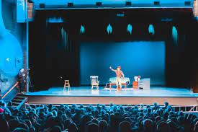
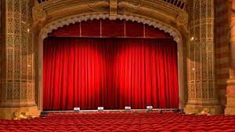
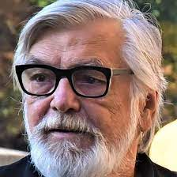
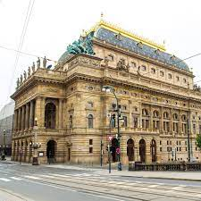
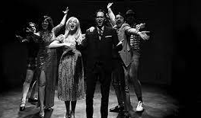
Hra: Jak jsme zakládali odbory
Rozdělte si role
Promyslete dialogy (můžete, ale nemusíte, si je napsat)
Dialogy by měly obsahovat postup založení odborů, ale vlastními slovy. Nesmíte číst postup!
Délka hry 8 minut.
Kritéria hodnocení: dodržení výše uvedených kritérií plus body za umělecké ztvárnění.

Slide 11
Rekapitulace - doplň vhodně pojmy
Ověřený, oznámení vzniku odborů zaměstnavateli, stanovy, inteligentní, výbor 2x
Ustavující schůze
Zakládají se odbory. Volí se …….., předseda, revizor. Schvalují se………….. Podepisuje se zápis o schůzi.
……………………………………….
Písemnou formou a podle vzoru (název, sídlo, IČ, jednatel…)
starověk
novověk
pravěk
středověk
Evidence u rejstříkového soudu- přidělení IČ
Formulář, stanovy, zápis z ustavující schůze, čestná prohlášení funkcionářů s …….podpisem nahraju do ……………… formuláře na www.justice.cz.
Přijímání členů odborů
Zájemce vyplní přihlášku a …….. hlasováním rozhodne, zda zájemce do odborů může vstoupit.

Slide 12
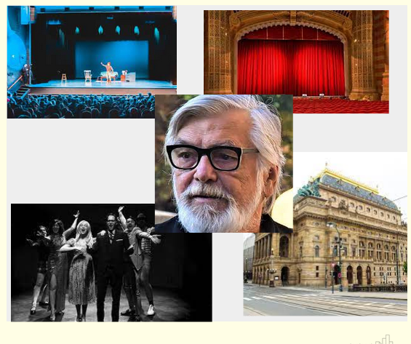
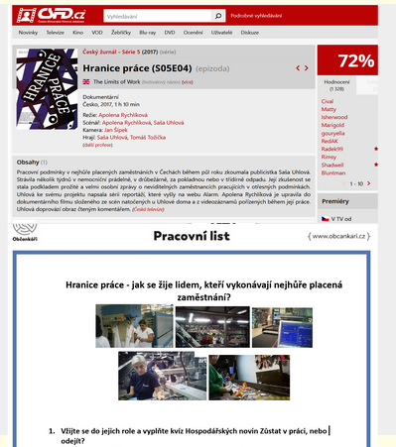
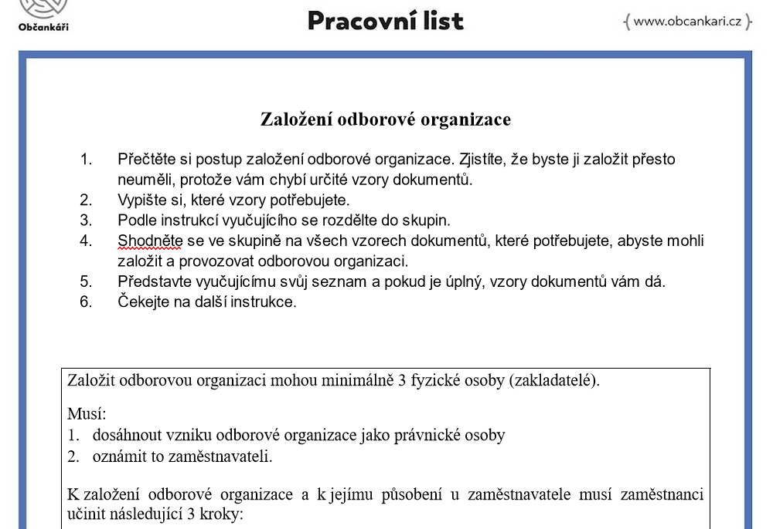
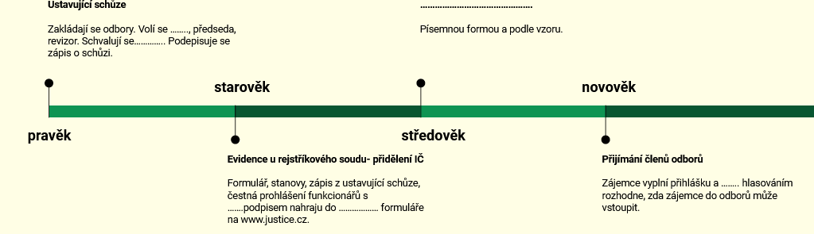
Co nového jste se dozvěděli?
1.
2.
3.
4.

Slide 13
Zdroje:
https://www.rizeniskoly.cz/aktuality/lide-musi-ve-sve-praci-videt-smysl.a-8406.html
https://archiv.hn.cz/c1-49556280-test-hn-zustat-v-praci-nebo-odejit
https://www.ceskatelevize.cz/porady/10408111009-cesky-zurnal/216562262600002/
https://www.csfd.cz/film/327536-cesky-zurnal/559037-hranice-prace/prehled/
https://tinyurl.com/v8veayhs
https://www.cmkos.cz/cs/obsah/273/pridejte-se

Slide 14
Děkujeme za pozornost!
Irena Eibenová

